Slide 1
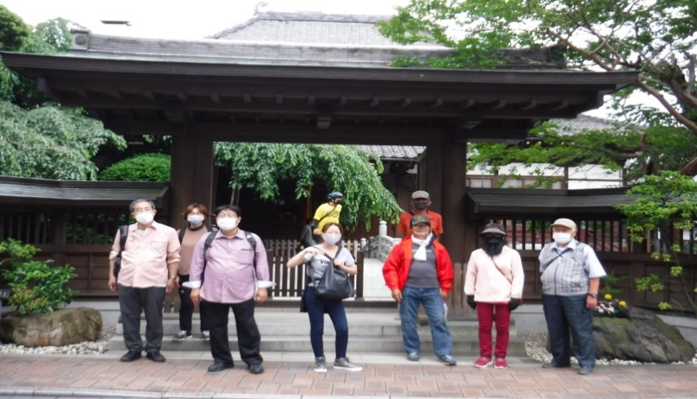
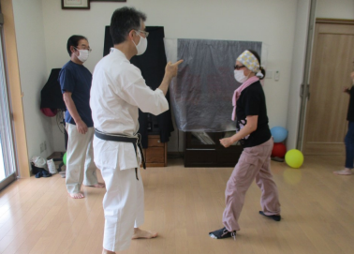
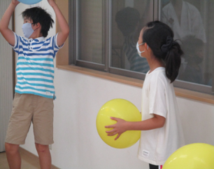
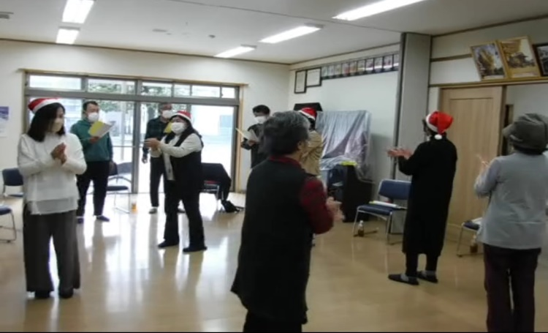
おたより
Vol.２
田島第四自治協力会発行
2022年4月号
Ⅰ お元気です会
6月5日 ウォーキング ウォーキングガイド 浦田志津夫
ウォーキングコース
観音会館→白幡沼→
調神社→玉蔵院→
別所沼公園→
神明神社古墳→観音会館
7月24日 少林寺拳法 講師 荒巻透師範
自分の身を守る体験をしました
00歳になりました!
12月1日 ハミング教室 講師 吉富ゆかり
♪ 童謡、懐メロ、
クリスマスソング
など楽しく歌って
踊りました ♪
7月はボディパーカッションを２回開催しました。

Slide 2
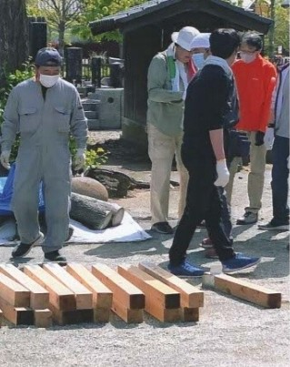
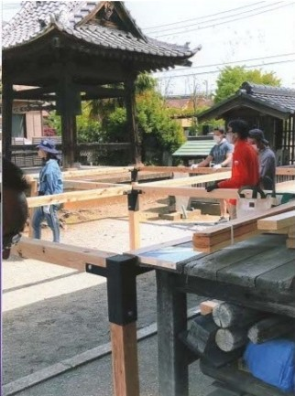
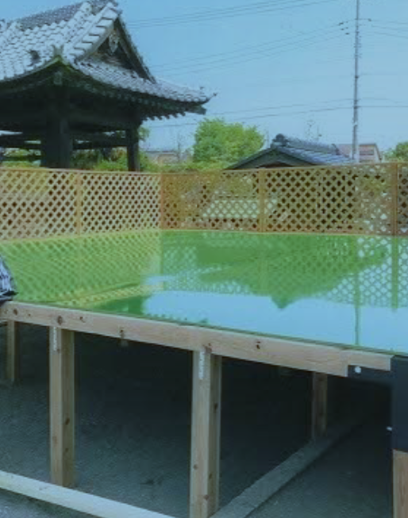
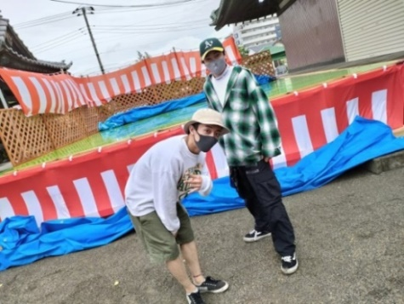
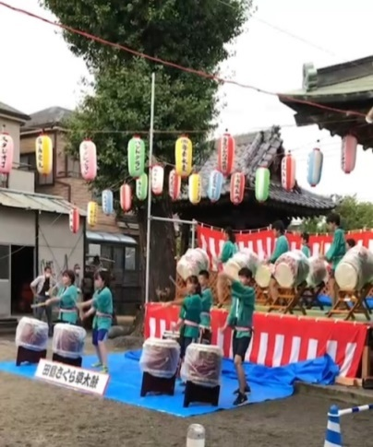
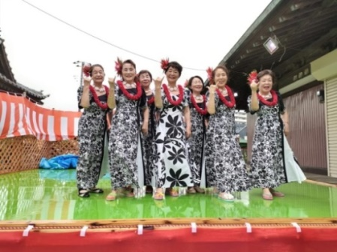
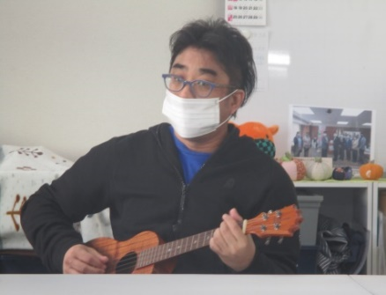
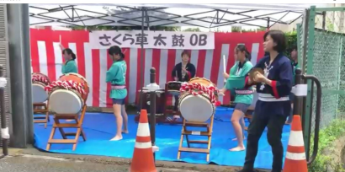
田島第四自治協力会発行
Vol.２
Ⅱ 青年団活動
５月４日 新舞台作り
2022年4月号
８月８日 新舞台のリハーサル
フラダンス
ヒップホップ
子供達の太鼓
1月8日、小学校のチャレンジスクールでウクレレの指導をしました。
Ⅲ さくら草 太鼓OBOG

Slide 3
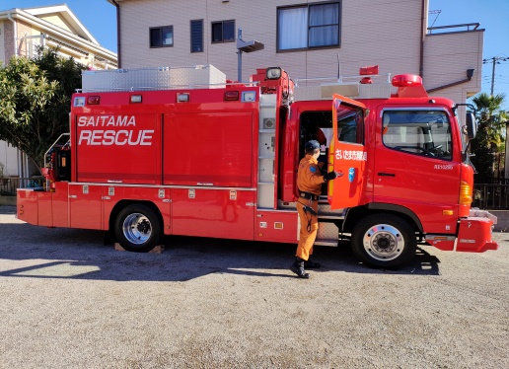
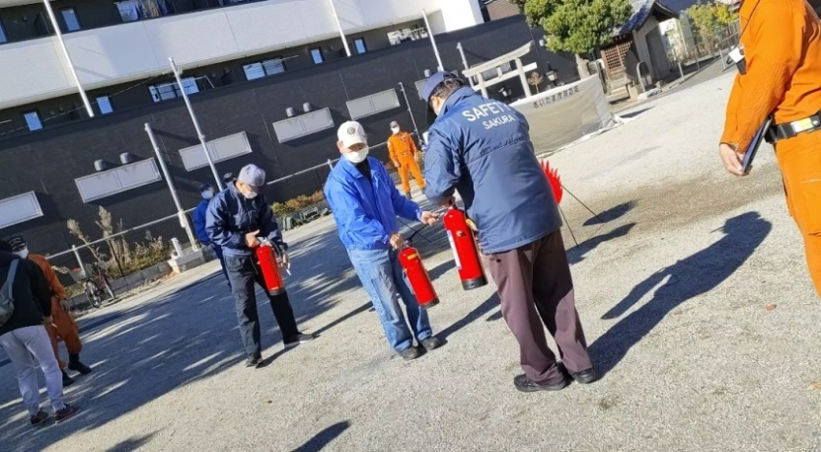
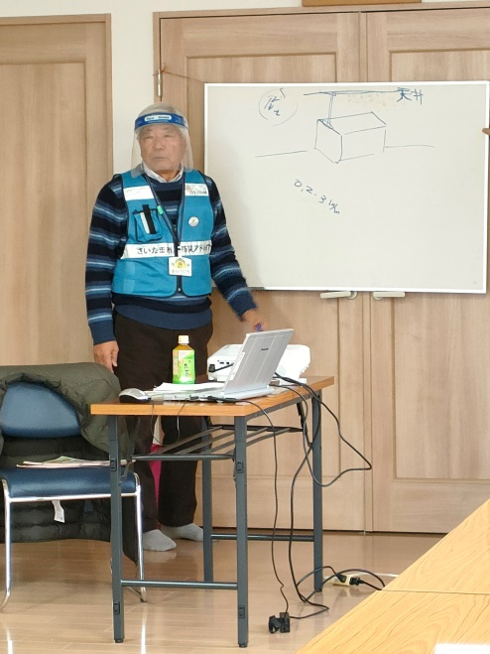
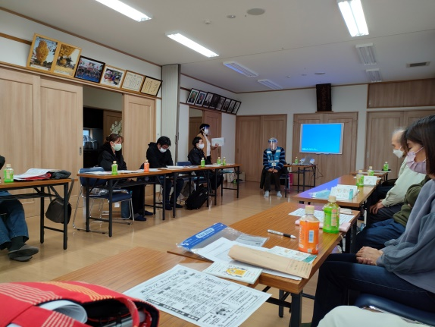
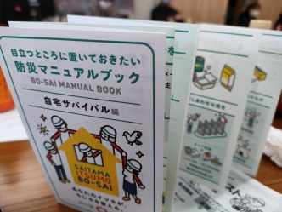
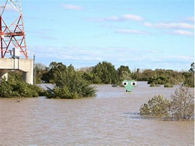
田島第四自治協力会発行
Vol.２
Ⅳ 自主防災組織育成事業
11月27日 防災訓練 桜区消防署
2022年4月号
桜区消防署・地元消防団指導のもとに訓練をしました。
2月5日 防災勉強会 （役員会） 講師 越川智章 さいたま市防災アドバイザー
防災について役員の心構えを学びまた。
3月26日 防災勉強会 （班長会議）
防災について日頃の心構えを学びました。

Slide 4
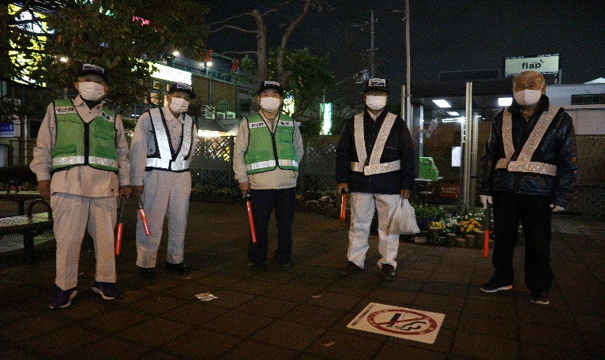
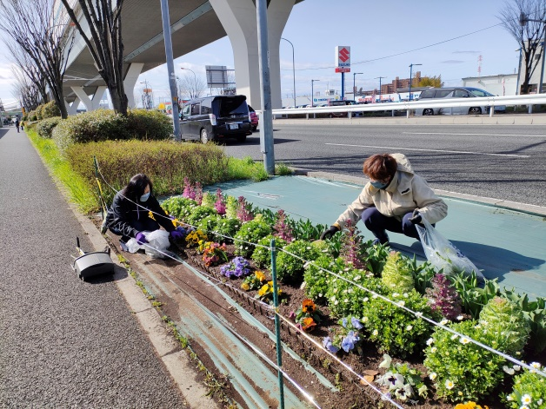
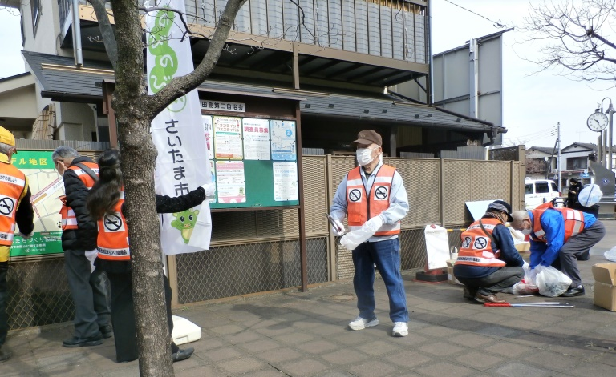
田島第四自治協力会発行
Vol.２
Ⅴ 防犯パトロール
2022年4月号
毎月、最終日曜日１９時から田島観音会館前に集合して防犯パトロールを実施しています。
Ⅵ 清掃美化活動
00歳になりました!
国土交通省とさいたま市、地元団体による※VSP（ボランティア・サポート・プログラム）にも参加しています。また、第一日曜日に西浦和周辺の清掃活動を実施しています。
※ VSPでは、田島団地と大宮バイパスの間で南北３００ｍで花壇を含めた環境美化活動を実施しています。
総務よりお知らせ
・会費納入のお願い
（今年度の会費を班長が集金に伺いますので、よろしくお願い
します。）
連絡先 TEL048-838-8375 （NPO法人内）

